Slide 1

ESQUECEU A SENHA?

Slide 2
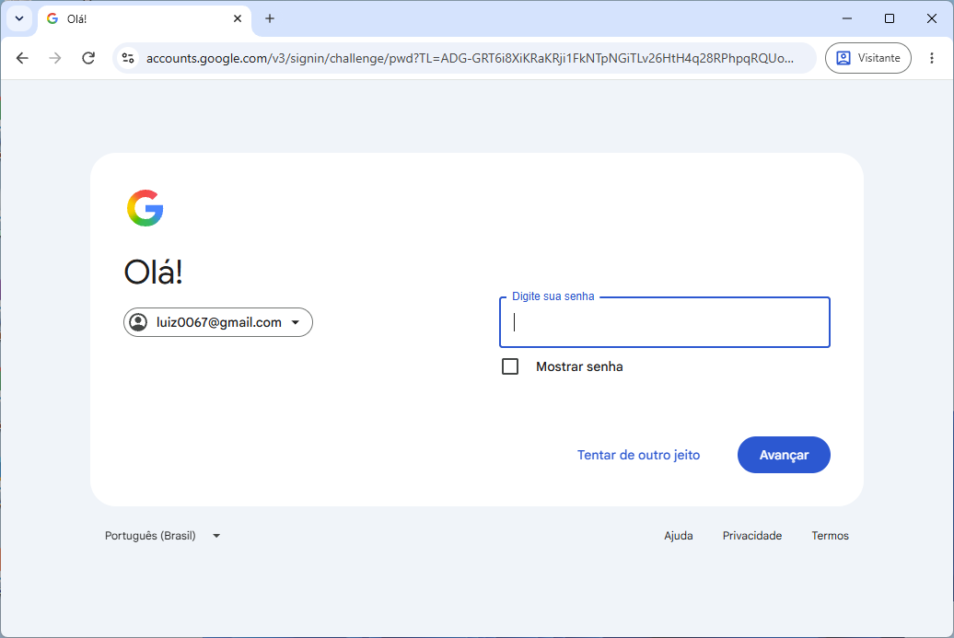
NomeEmail

Slide 3
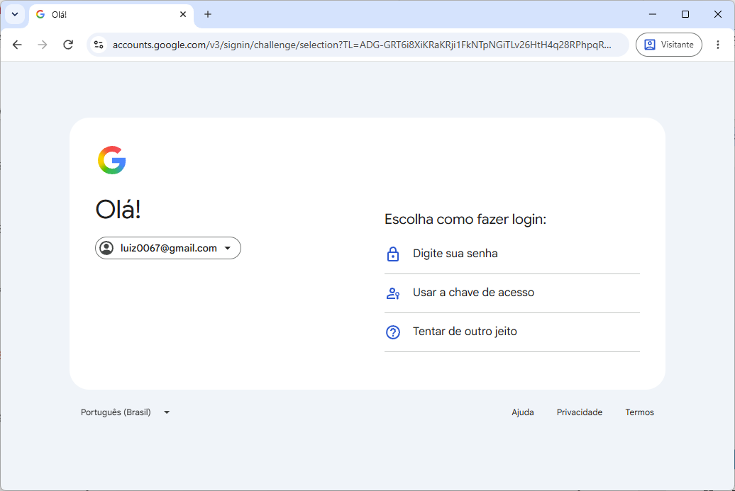
NomeEmail

Slide 4
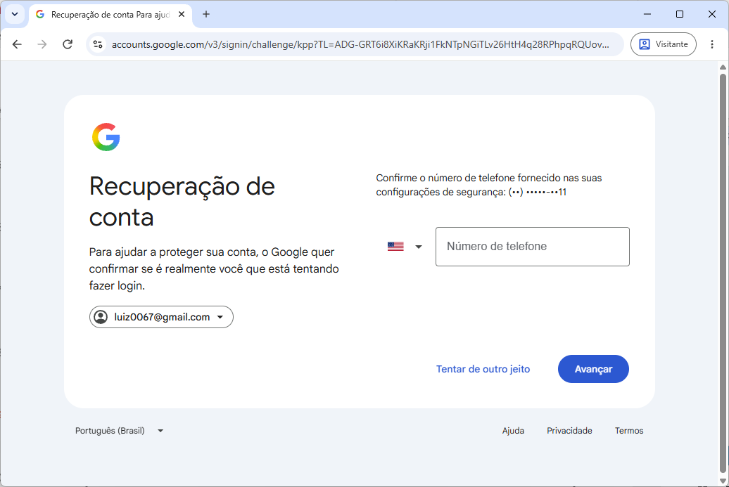
NomeEmail

Slide 5
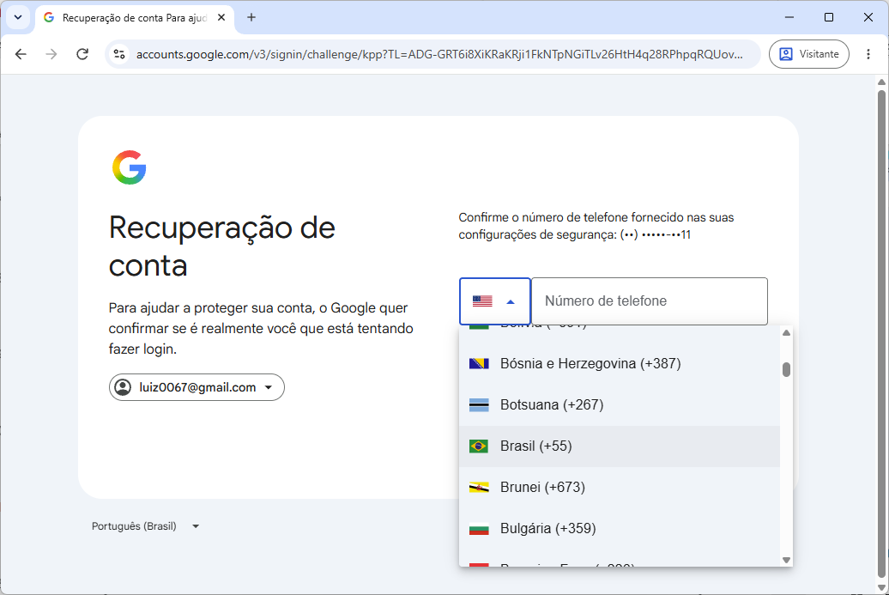
NomeEmail

Slide 6
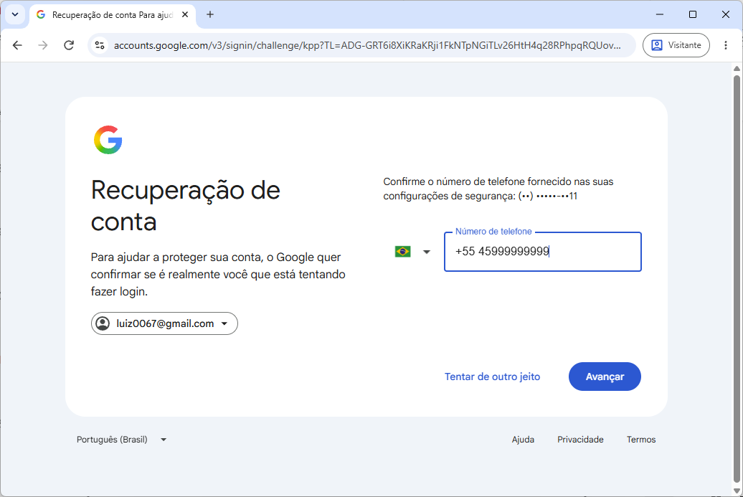
NomeEmail

Slide 7
NomeEmail

Slide 8
NomeEmail

Slide 9
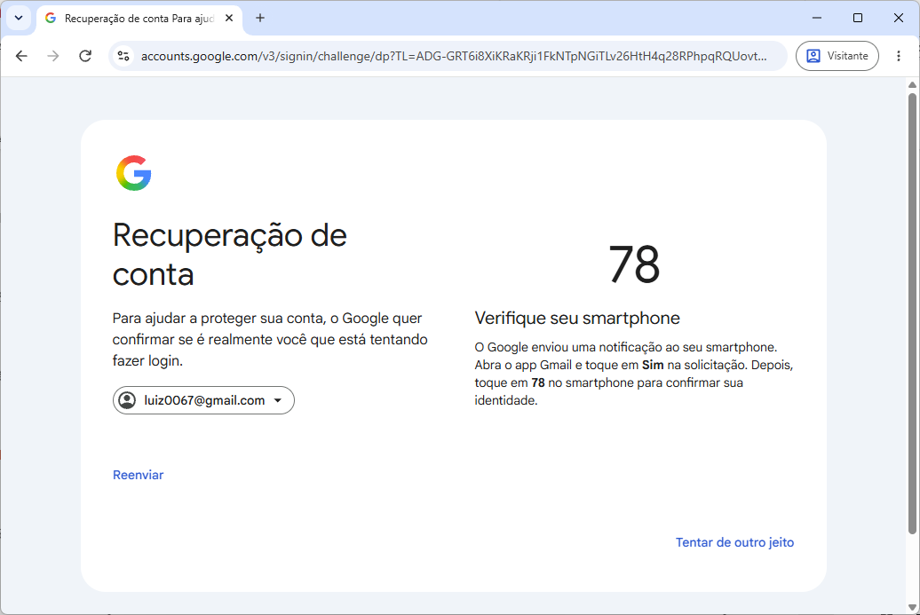
NomeEmail

Slide 10
NomeEmail

Slide 11
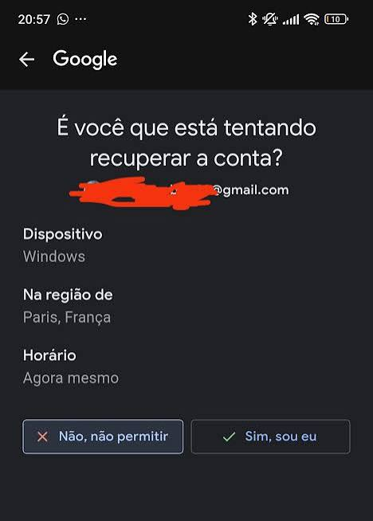

Slide 12
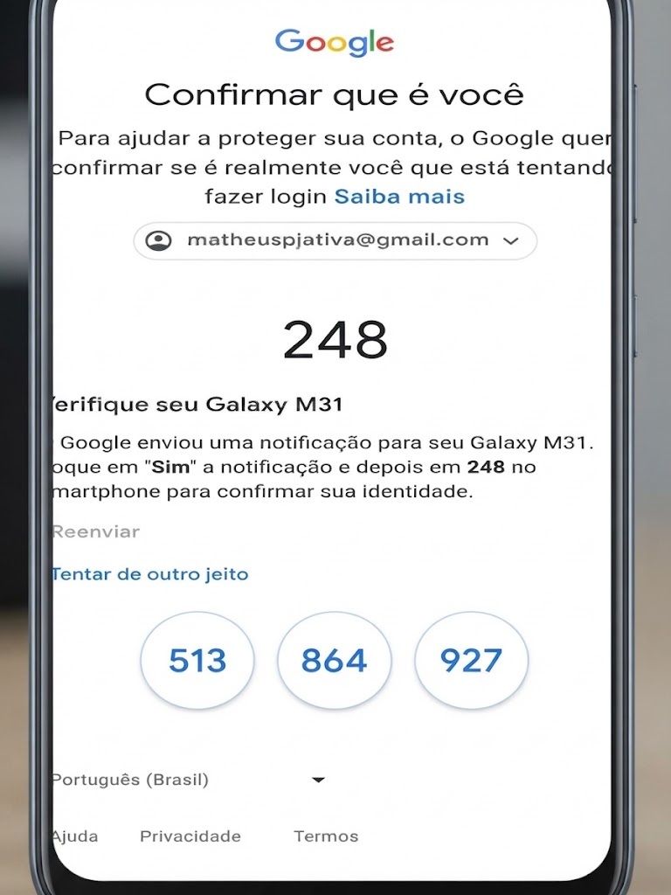
78

